Slide 1
Forebyggende patrulje

Slide 2
Høle 15.09.22
Sandnes og omegn slik politiet ser det
Sosiale medier
Rus

Slide 3
Ungdommer i Sandnes og nærområdet – hva ser vi?
Korona – mindre rapportering?
Ungdommen er veldig mobile
Voldsutøvere er veldig unge
Det er mer vold og den er grov
Begge kjønn er aktive

Slide 4
Vold er nesten alltid avtalt og organisert gjennom sosiale medier.
Slåsskamper er ofte planlagt, men politiet får sjelden beskjed
Kjøpesentrene begynner igjen å fylles av ungdomsgrupper – mye tyveri
Ungdommer stjeler og raner hverandre
Rus er et problem
Manglende respekt for politi og andre autoriteter

Slide 5
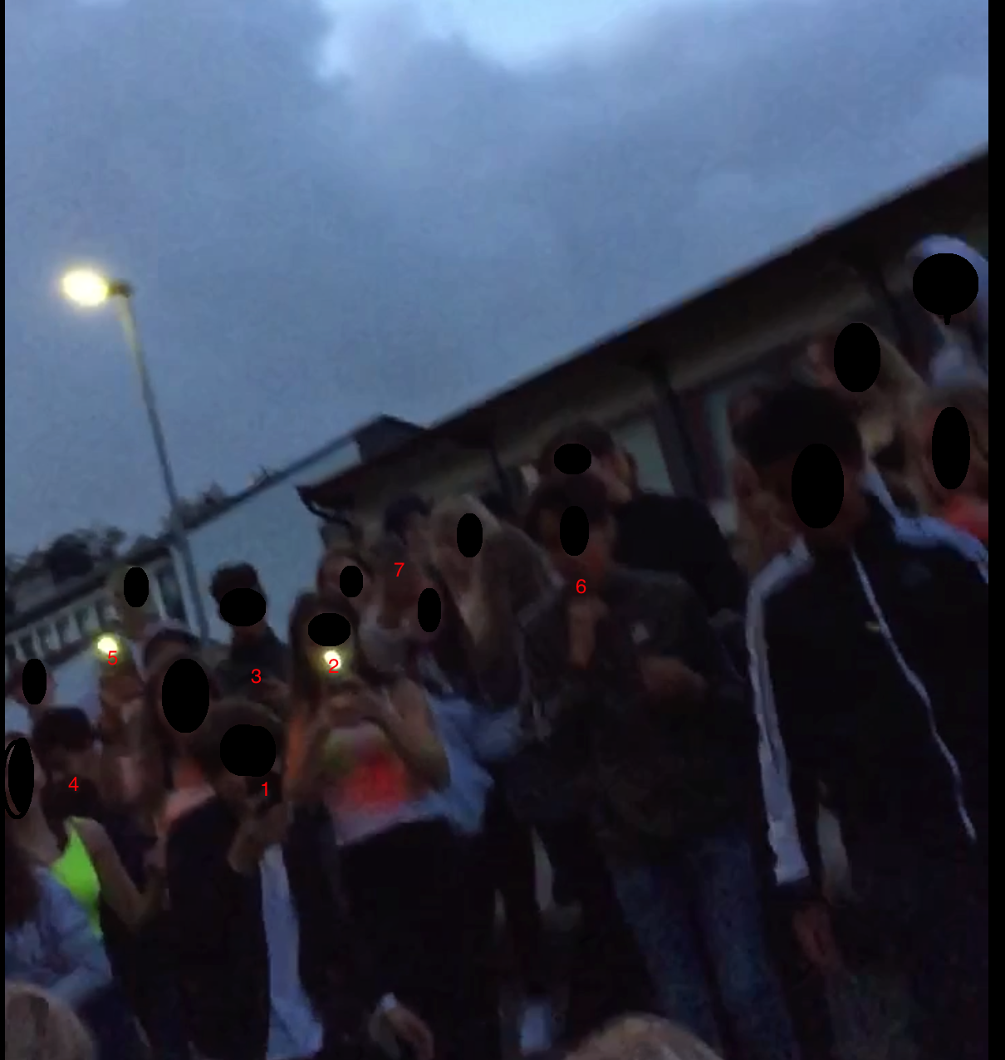
Notes:
Hva sier dette bildet? Her pågår det en slåsskamp….

Slide 6
Hvilken kontroll har dere?
Notes:
71 % har mobilen på soverommet
36 % prosent av dere har ikke tilgang til barnets mobil.
36% av ungdommen har sett voldsvideo fra nærmiljøet på sosiale medier. .
13% har mobbet eller skrevet nedsettende ting om andre på sosiale medier. 20% av jentene.

Slide 7

Snapchat
Expose kontoer
Selger din datter bilder?
My eyes only

Slide 8
Hvilke apper har barna på mobilen?
Mange barn har apper som foreldre ikke aner hva er. Eksempler er Omegle, ODDS og Yubo
Hvem er på internett?
Notes:
Hvem har barnet ditt kontakt med på internett?

Slide 9
Rus/Rusmidler
Alkohol
Avkrimininalisering?
Notes:
Alkohol – 18 års grense av en grunn. Hvilke alkoholvaner har vi selv?
Hasj røyking kommer i tillegg til alkohol ikke istedenfor viser forskning.

Slide 10
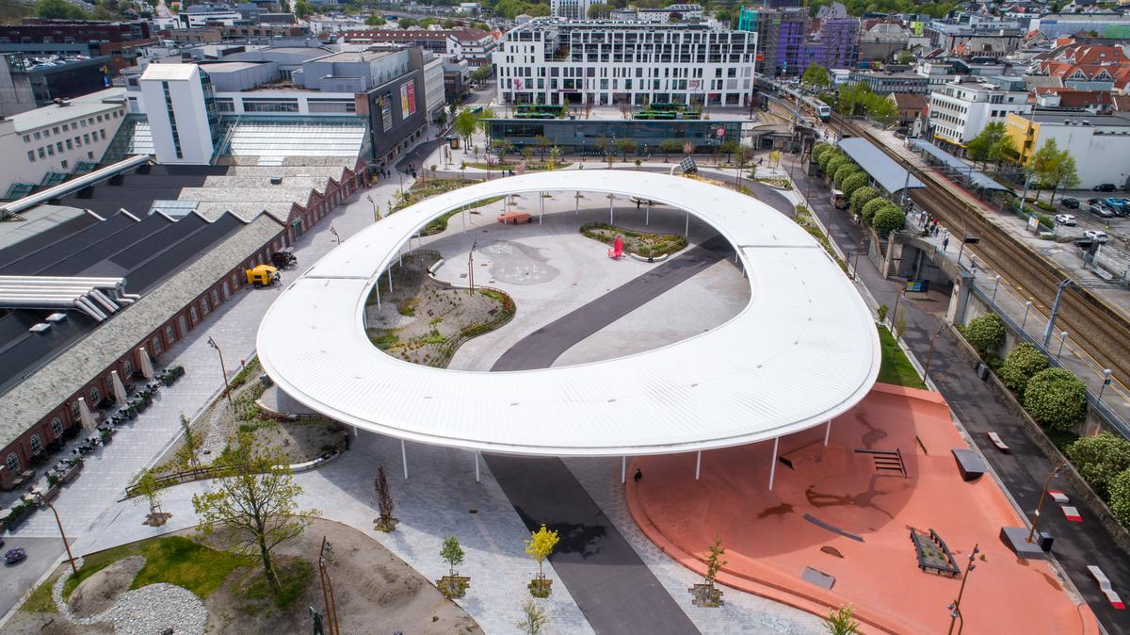
Narkotika
Det er langt fra Høle til Ruten, så da går det vell greit?

Slide 11
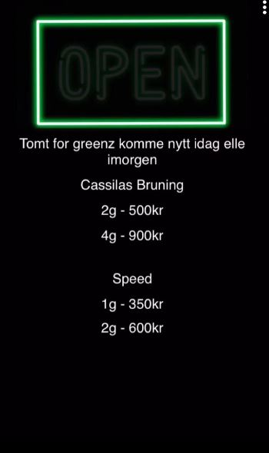
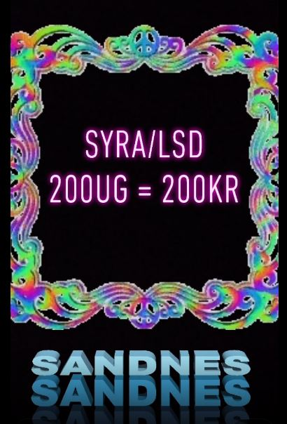
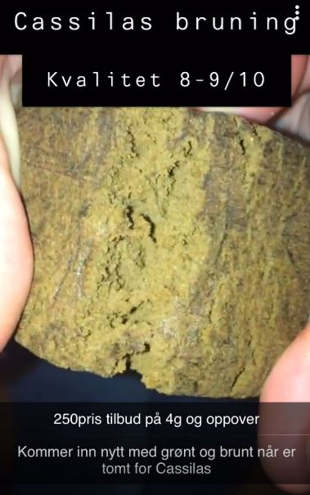
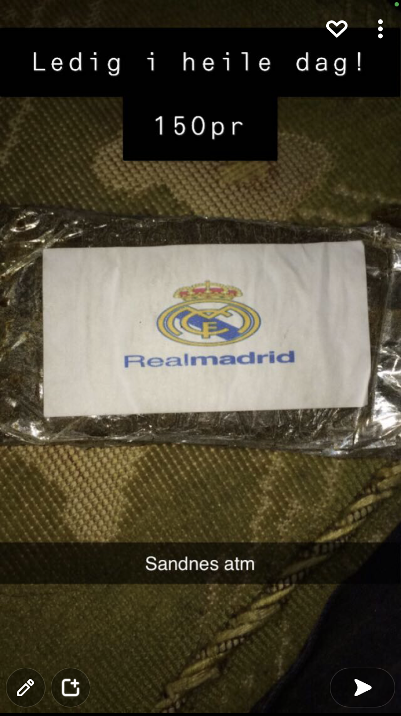
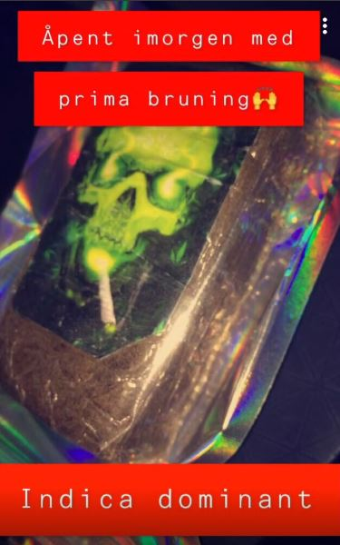
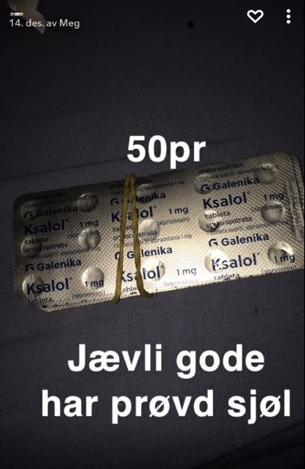

Slide 12
Politiets rolle i narkotikasaker
Brev fra riksadvokaten
Store konsekvenser for vårt arbeid
Hvem skal avdekke narkotika nå?

Slide 13
Sandnes
Bruk av hasj i videregående: 13%
Ca 36% av videregående eler har blitt tilbudt hasj i Sandnes
Hvor mange hadde diskutert hasj med foresatte før de sa ja?
Hva vil de som enda ikke har fått tilbudet svare?
Notes:
Har dere tatt samtalen.
Farlig med kunskapsløs diskusjon.
Når er det ungdommen ta stilling til om den skal prøve hasj, hjemme eller på fest mulig alkoholpåvirket.
Ungdommers holdning til hasj og mdma.
Samfunnet glorifiserer hva sier forskning.
I oslo skal det forskes på sammenheng mellom vold og hasj. Dette er et resultat av hva brukere selv sier i forhold ti agresjonsnivå.

Slide 14
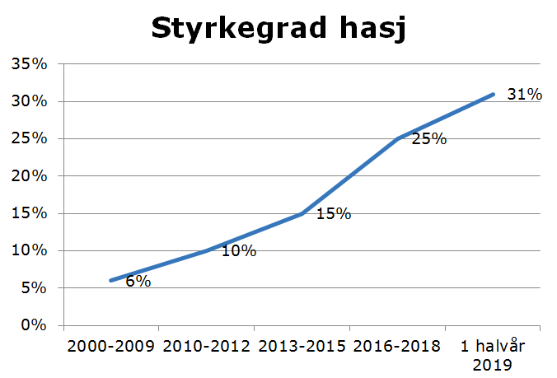
Kort om hasj
THC – CBD
Notes:
Hva er Thc hva er CBD
Hva sier dette

Slide 15
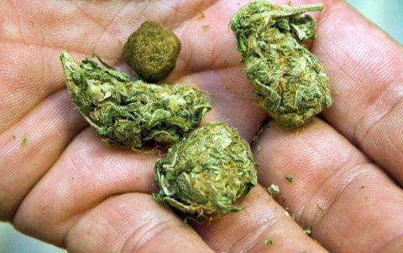
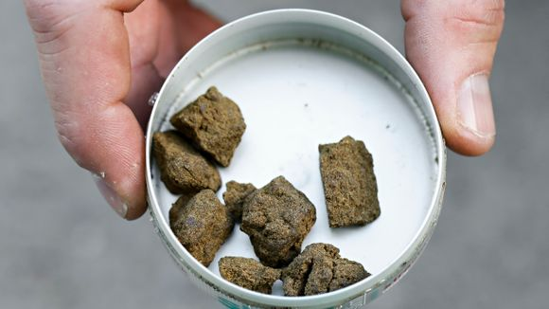
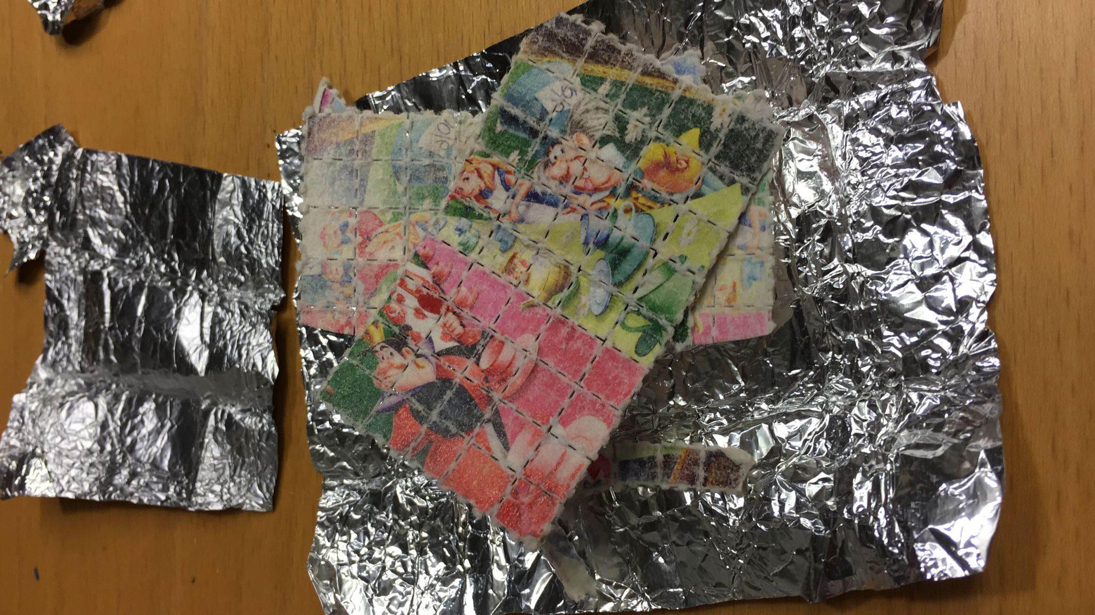
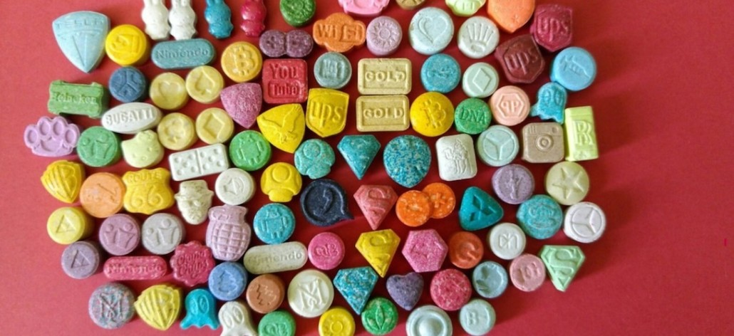
Marihuana
Hasj
LSD
MDMA/Ecstasy

Slide 16
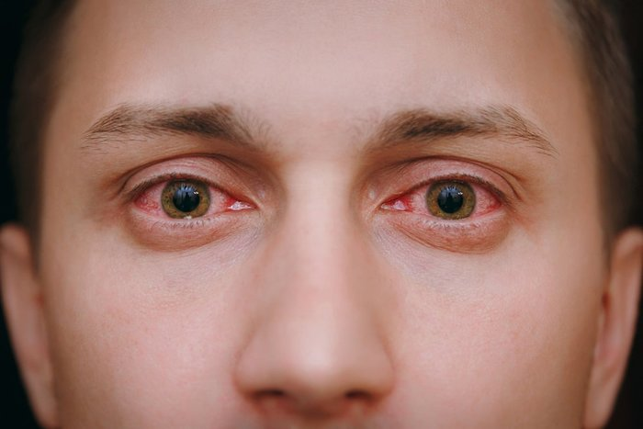
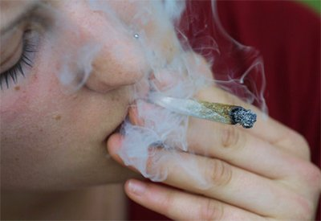

Rødsprengte øyne/store pupiller
Uvanlig tobakkspapir
Plutselig bruk av utvalgte øyedråper
Notes:
Tegn og symptomer på bruk av cannabis
Forstørrede pupiller; røde, «glassaktige» øyne; treg reaksjonstid på stimuli.
Søtlig lukt av klær.
Fnisete, lattermild.
Usammenhengende tale, endring i stemmeleiet.
Mild til kraftig endret atferd og personlighet.
Gir uttrykk for tanker og ideer som er utypiske for personen.
Kvalme, oppkast.
Nervøsitet, vrangforestillinger.

Slide 17
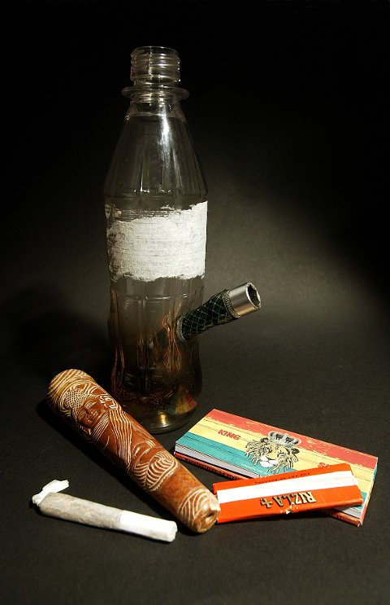
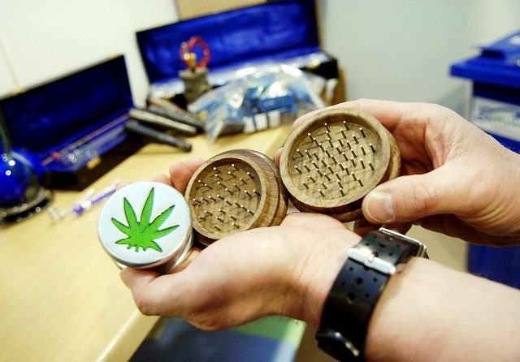
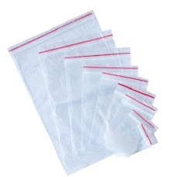
Brukerutstyr

Slide 18


Slide 19
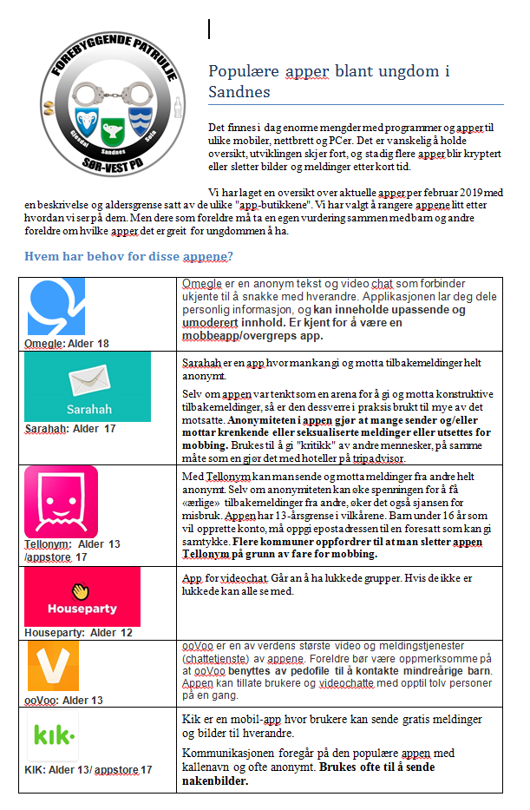
Spørsmål?
Husk denne:
Foreldrekontrakt

Slide 20
Vi kan nås på følgende måter:
Tlf: 40022401 - Håkon
Tlf: 47784910 - Gaute
Hakon.hestness@politiet.no
Gaute.tengesdal@politiet.no

